Slide 1
Mbed Lab 8 Report
Machine Learning on mbed
109033130 唐振家

Slide 2
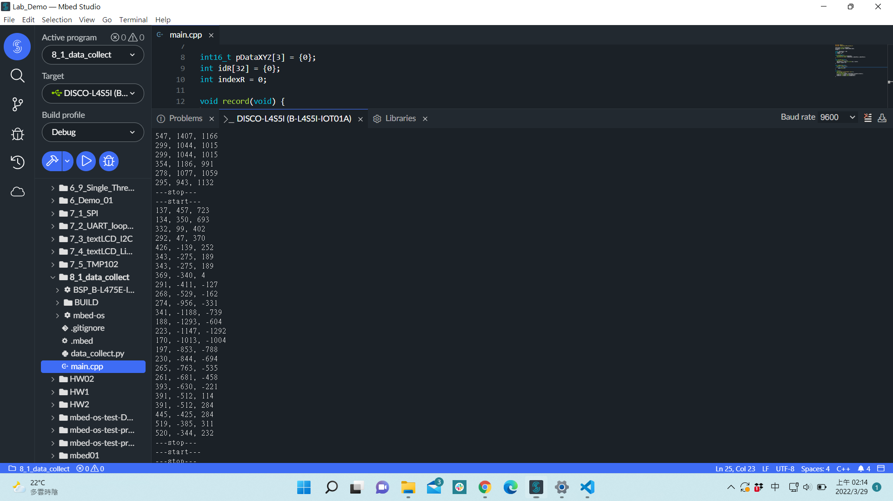
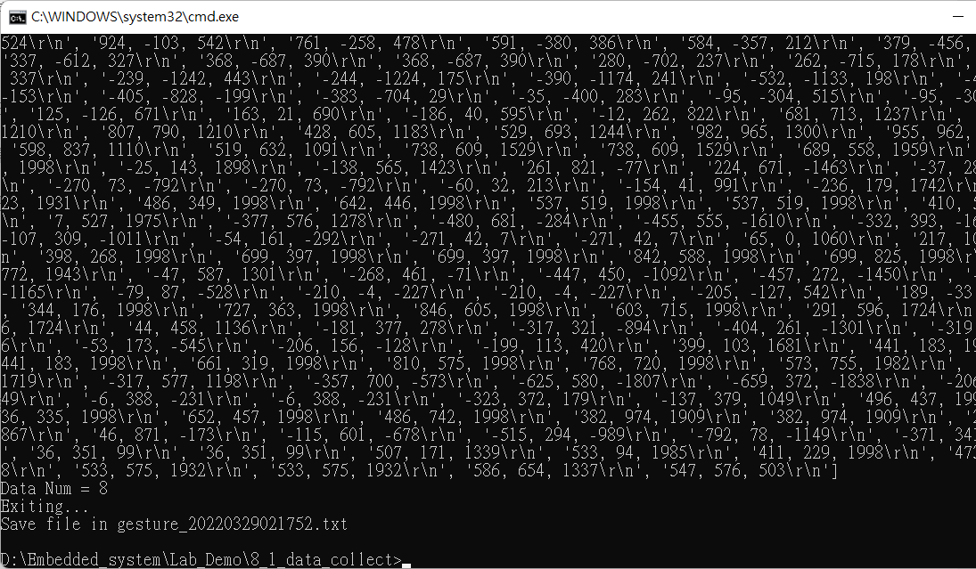
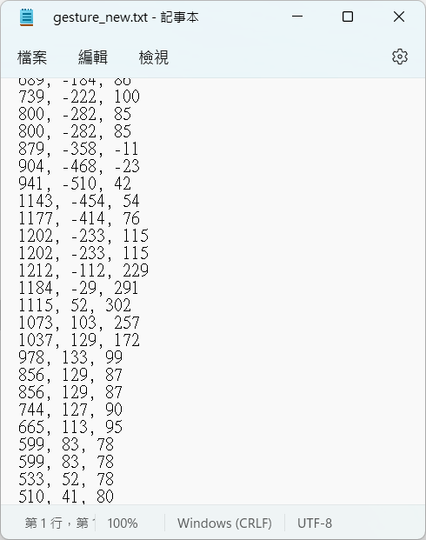
1、Data Collection and Labeling
一、Lab Description
說明：
程式燒進mbed之後，關掉mbed，在Terminal執行data_collect.py。
按下USER，做出手勢，將自己定義的手勢(ㄇ字型)多紀錄幾次(我共做40組)，按下ctrl+c後，檔案在Program中保存成文本。
mbed 中的樣子
Terminal中的樣子
儲存成新的文本

Slide 3
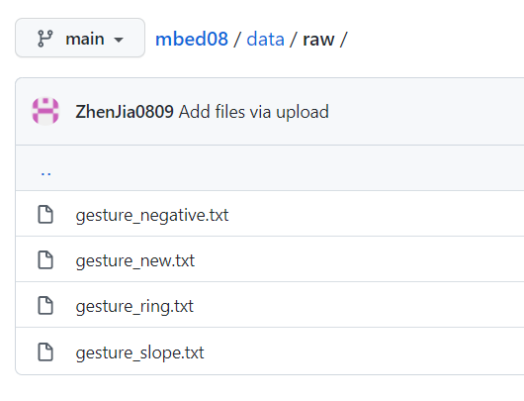
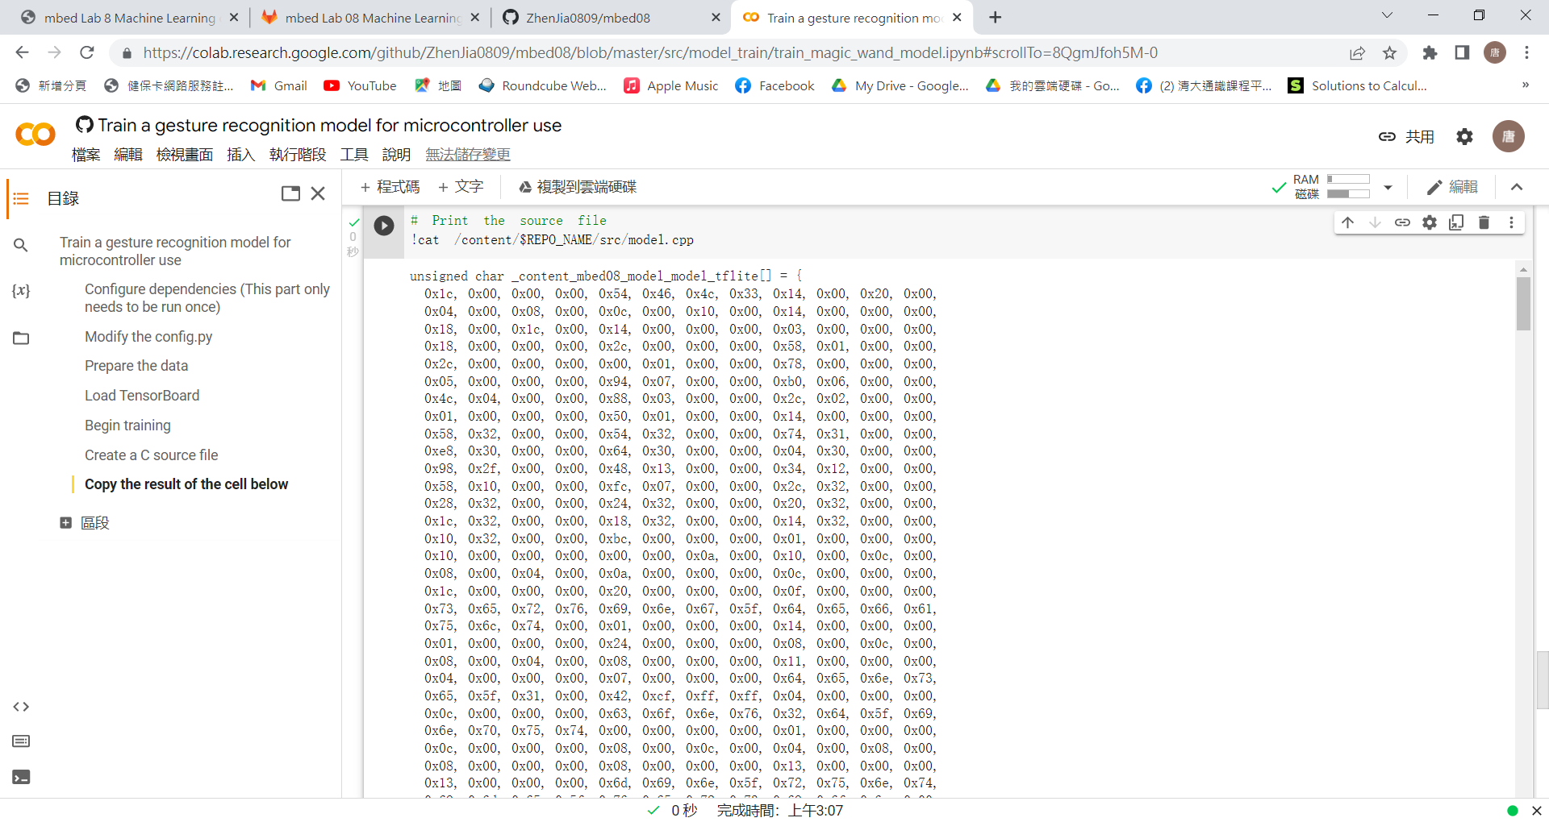
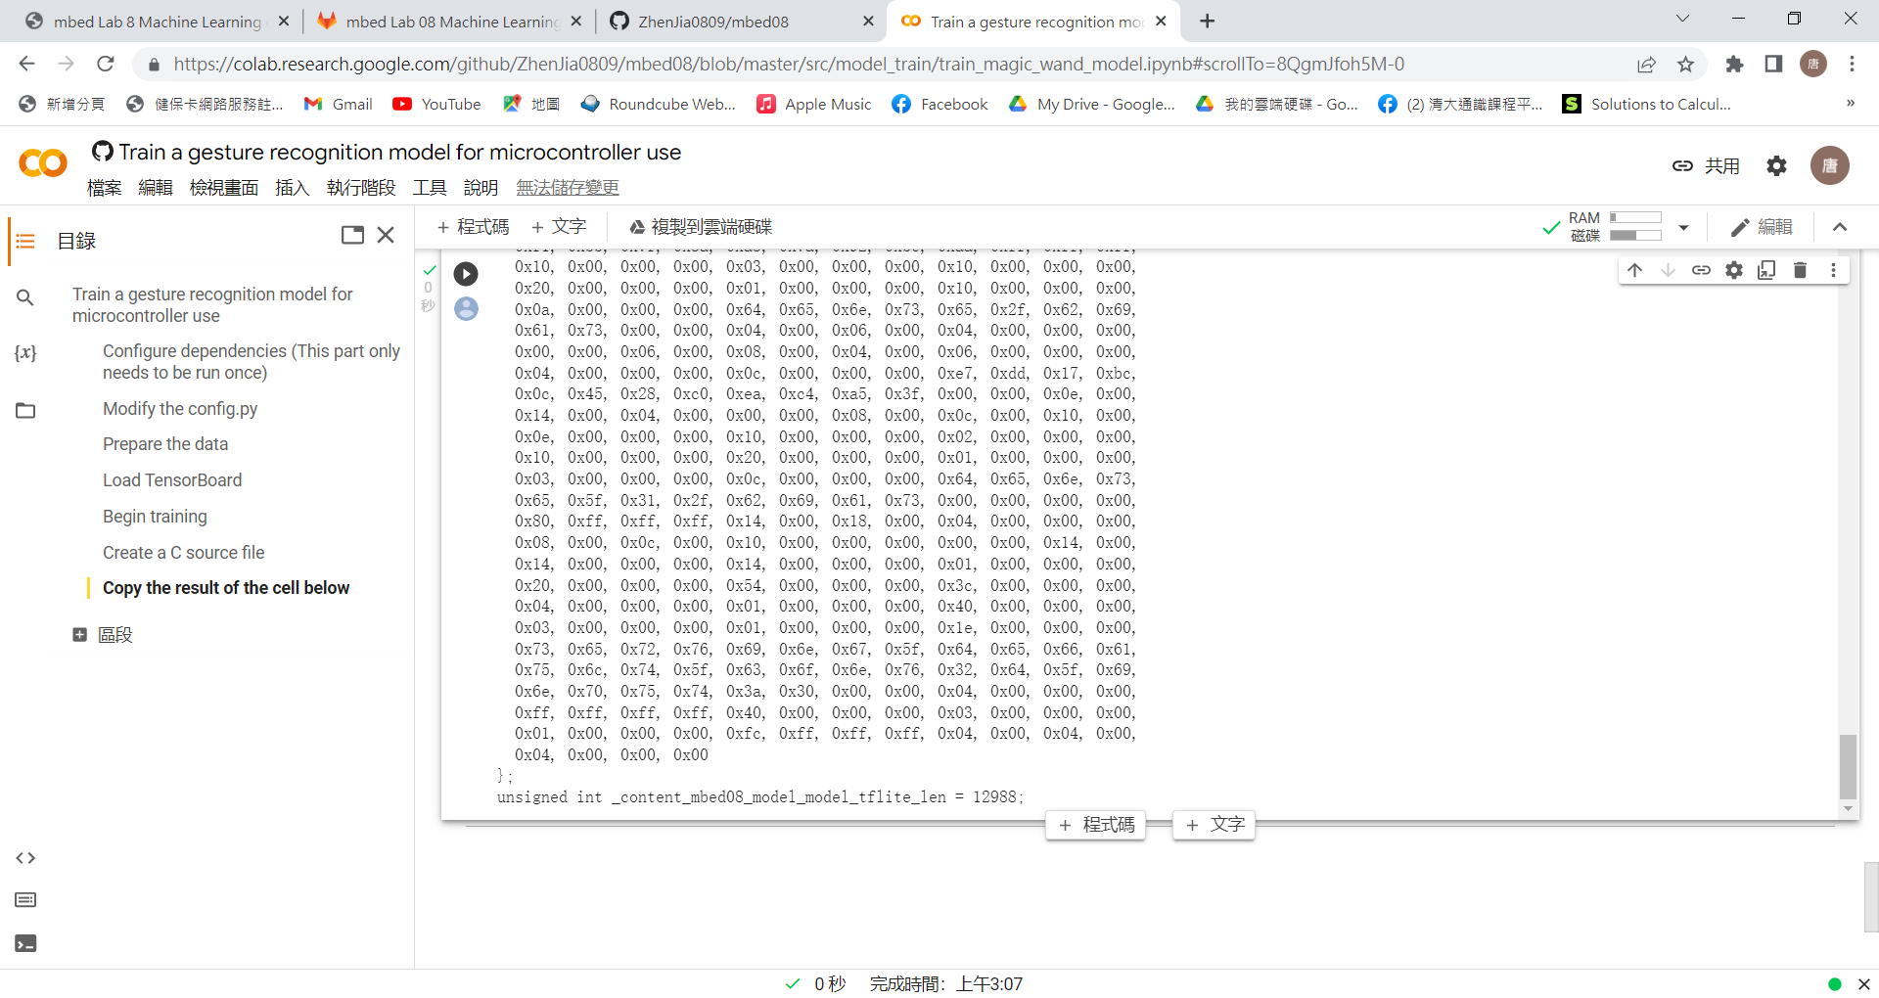
2、Model Training
一、Lab Description
說明：
將檔案上傳至Github。利用Google Colab去幫助我們做分析，並將結果複製進mbed中燒錄。
Data檔案上傳至Github
Google Colab分析結果

Slide 4
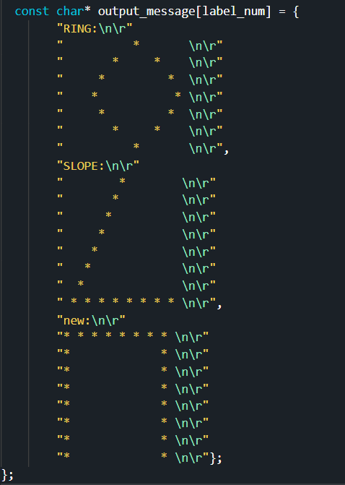
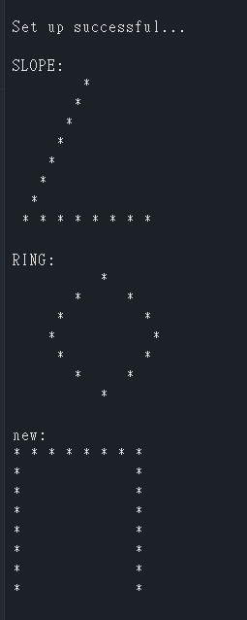
3、Model Deployment
一、Lab Description
說明：
將結果複製進mbed中燒錄後，做出動作就可以顯示出相應圖形。
修改config.py
結果

